Slide 1
MODERNí společnost občanská společnost
Eroze demokracie
28. 2. 2026
Sociologie www.karelmuller.eu

Slide 2
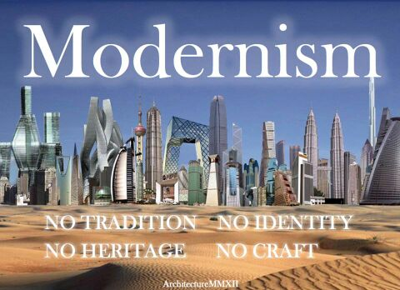
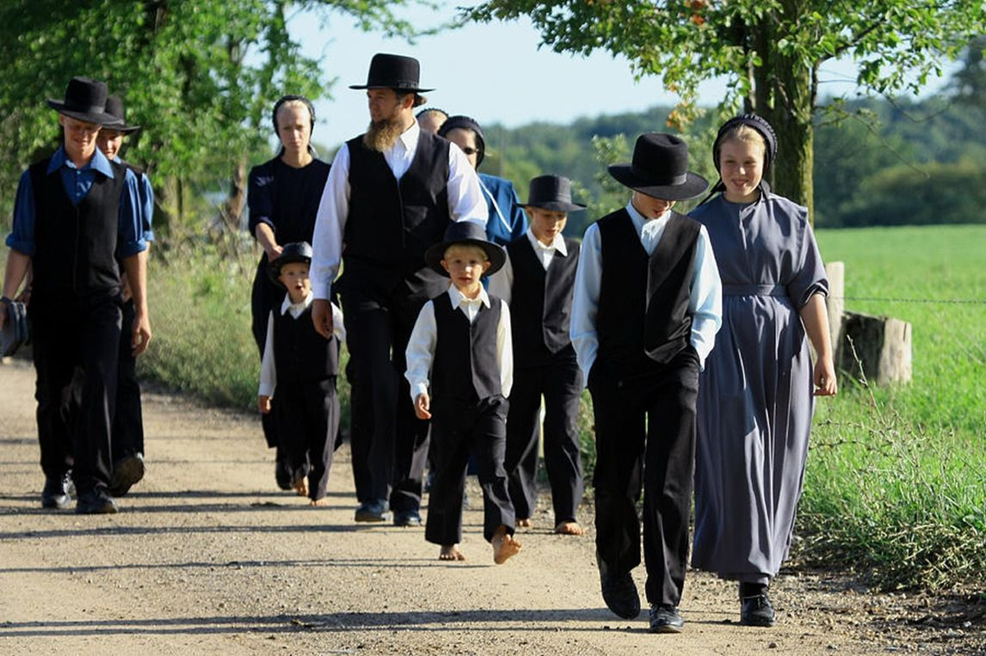
Moderní versus tradiční

Slide 3
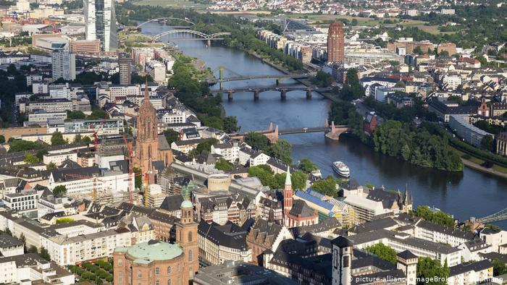
Občanská společnost
Civil Society
Bürgerliche Gesellschaft

Slide 4
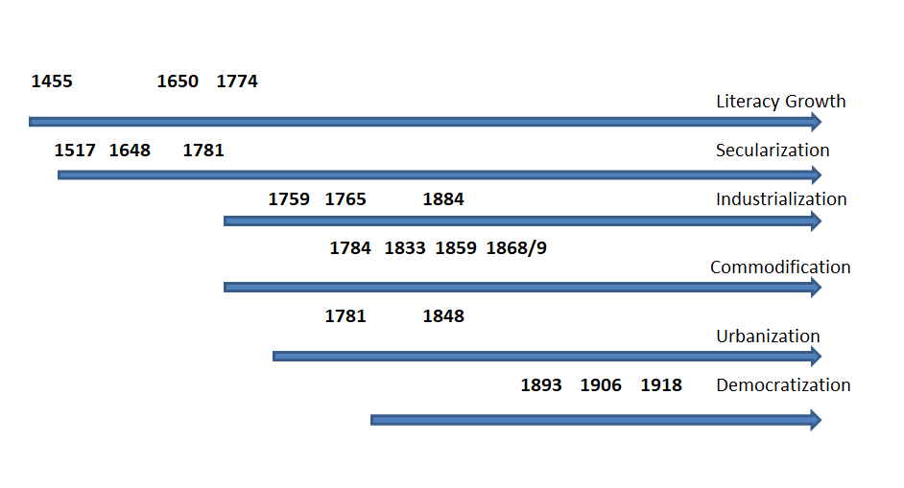
Procesy modernizace

Slide 5
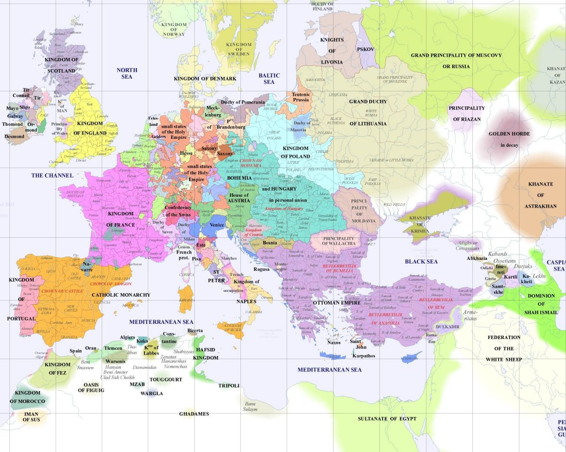

Slide 6
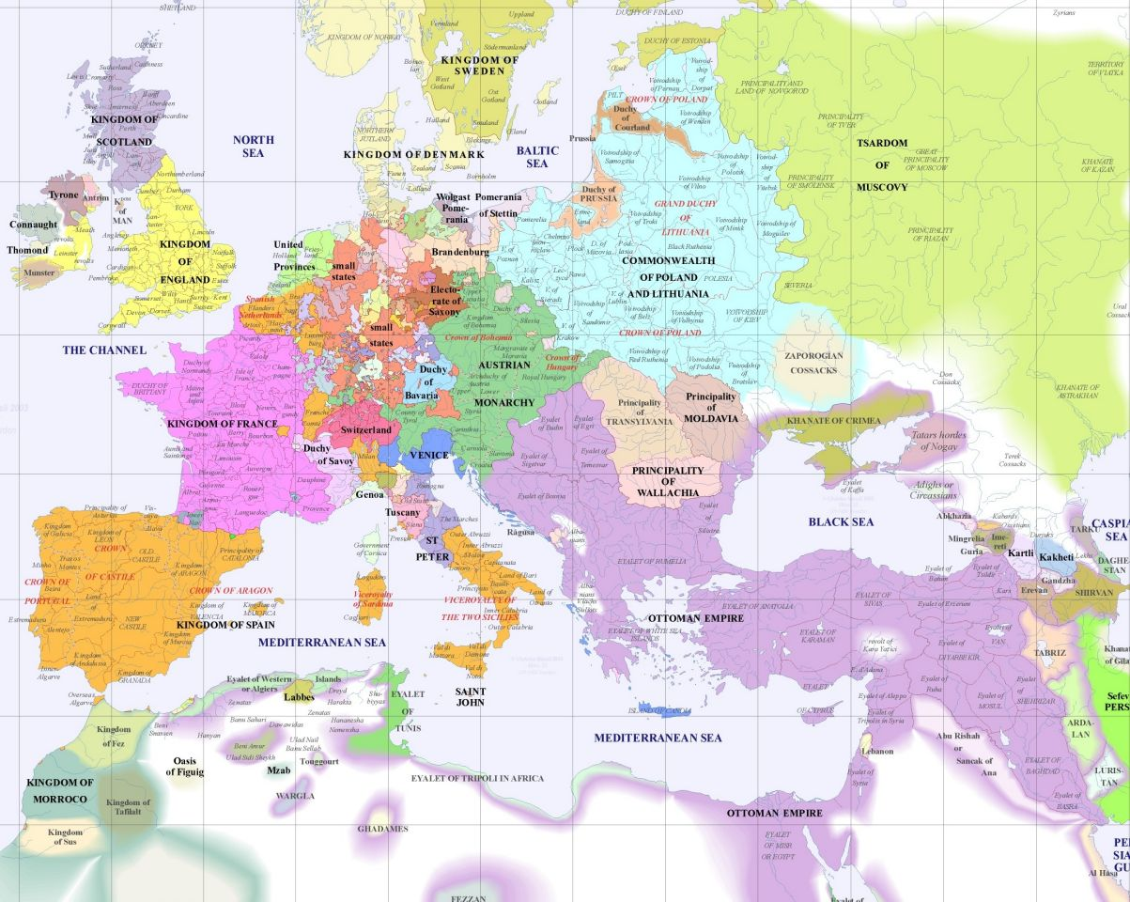

Slide 7
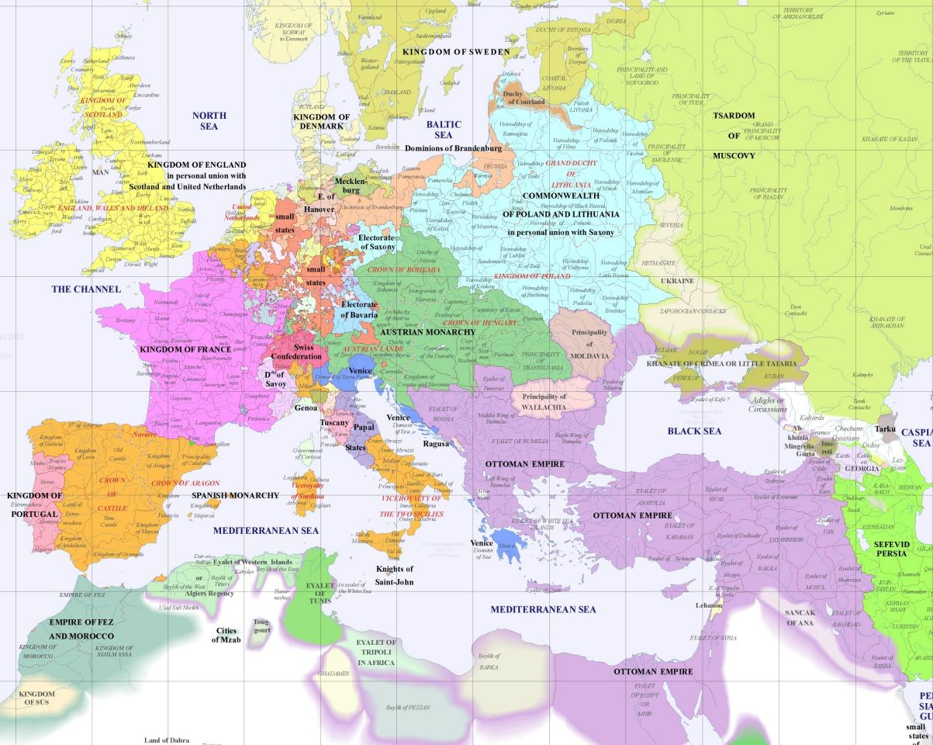

Slide 8
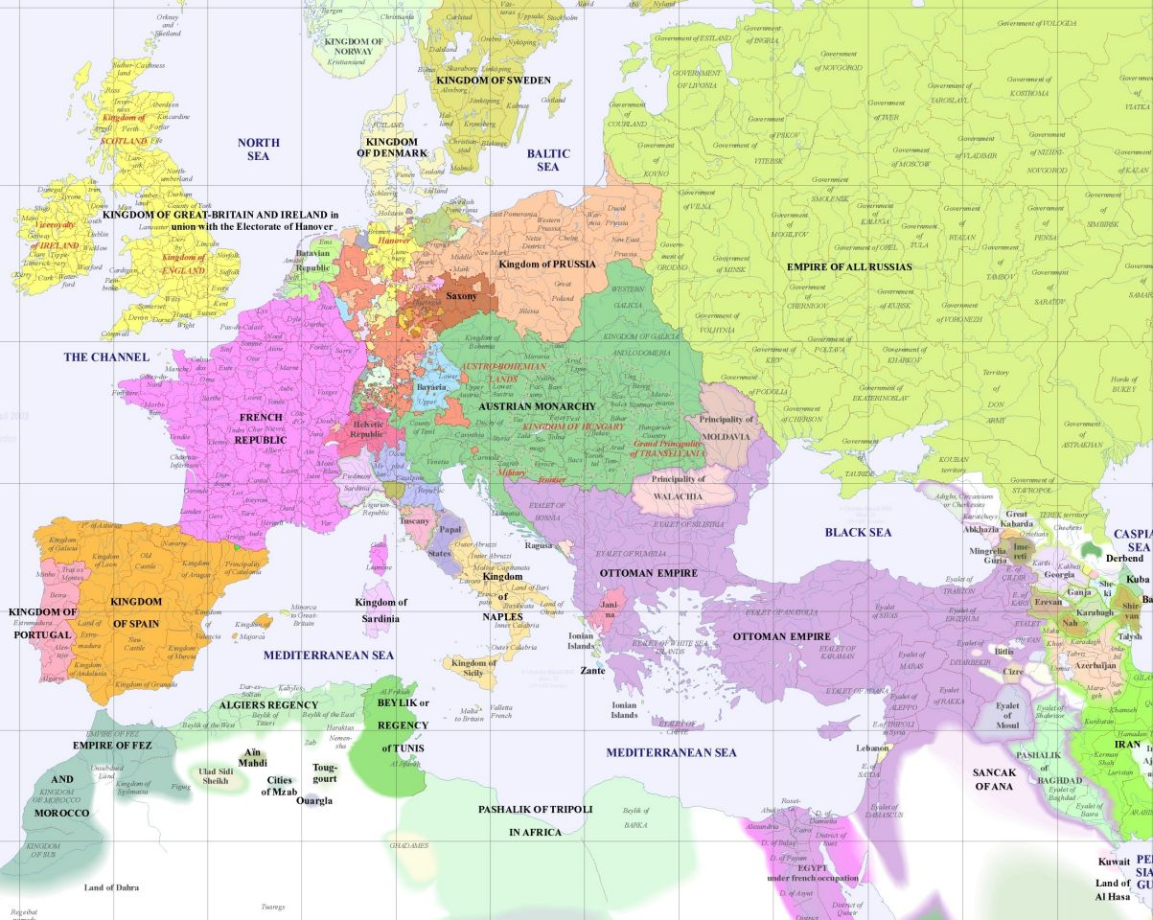

Slide 9
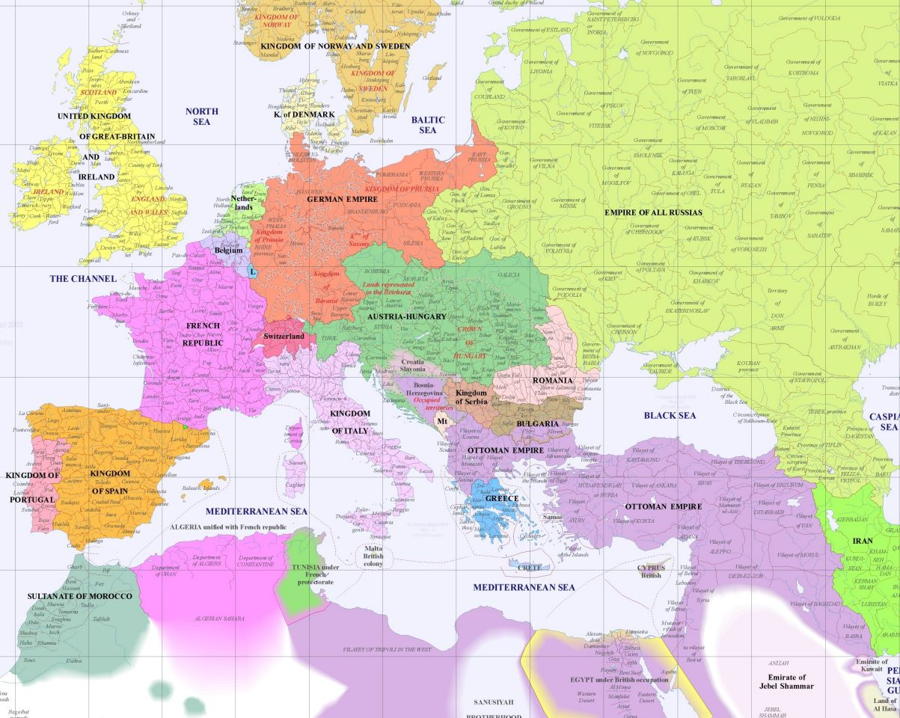

Slide 10
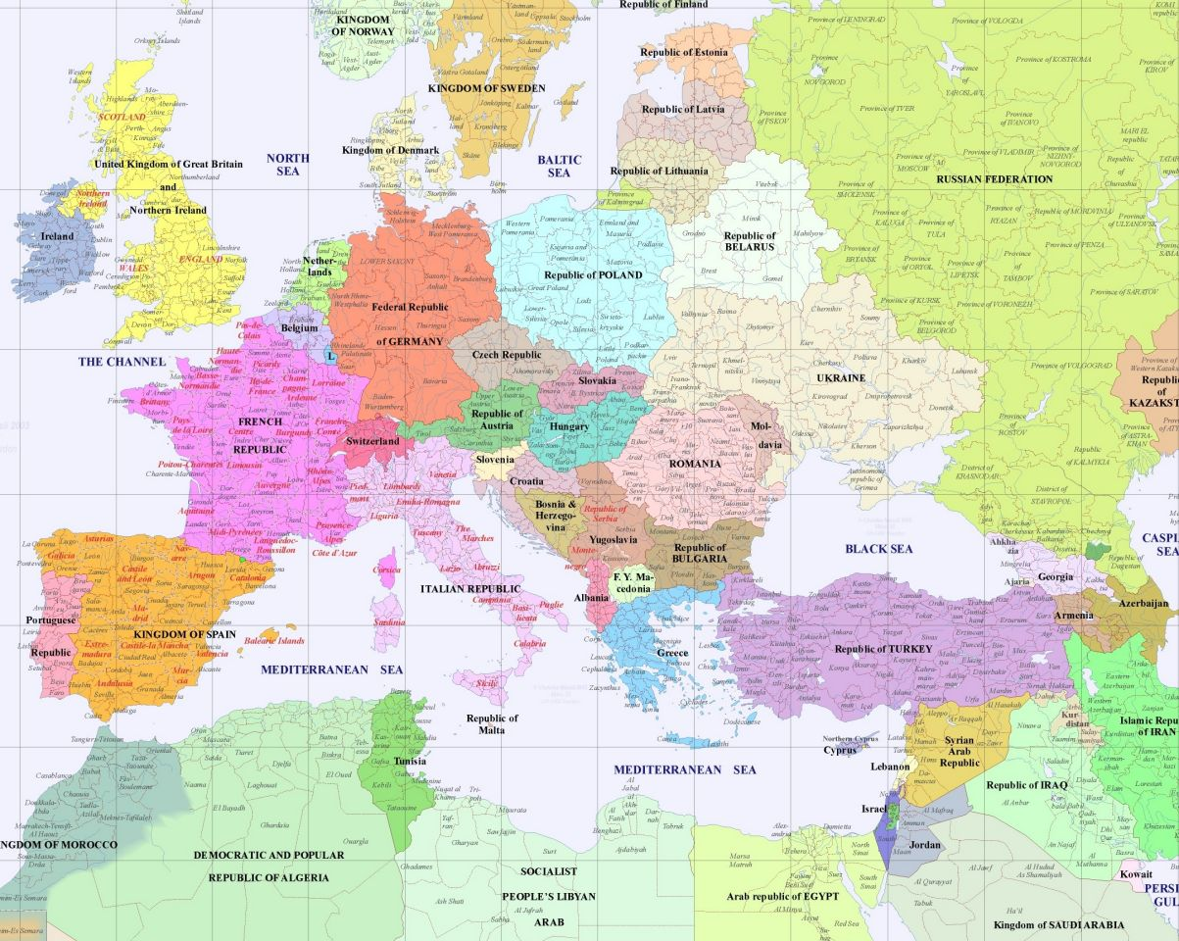

Slide 11
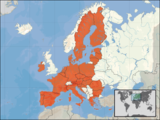

Slide 12
Důležité pojmy
Moderní stát (monopol dozoru a násilí/donucení)
Národní stát (konstrukce národa)
Časo-prostorové rozpojení
Vyvazující mechanismy
  Expertní systémy (vlak, telegraf, telefon, satelit…AI)
  Symbolické znaky (peníze, jazyk…)

Slide 13
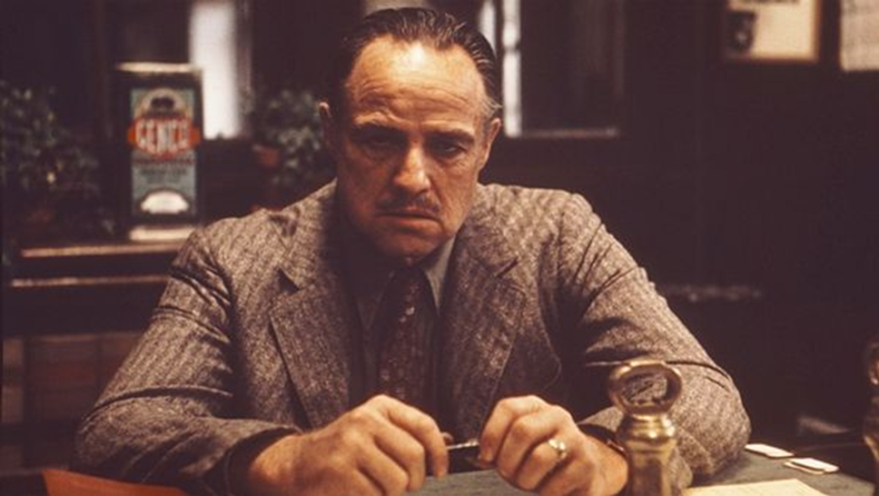
Francis Coppola, Godfather
1972, 1974, 1990

Slide 14
Perspektiva sociální diferenciace
Univerzalizující média moci (Niklas Luhmann)
Klientelismus & liberalismus
Patronáž & instituce
Kníže/patron
Klient
Dar
Závazek
Podřízení
Tradice
Politická moci (stát) důvěryhodnost
Rodina a intimita
láska
Veřejnost vědění
Trh
peníze
Veřejná sféra
Soukromá sféra

Slide 15
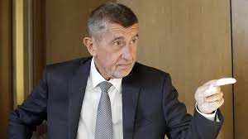

Clientelism, oligarchization, state capture
(from 2013 to 2021, and 2025 on)

Slide 16
Conflict of Interests
Political Power
Reputation
Family
Love
Civil Society Knowledge
Market Money

Slide 17
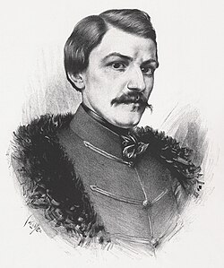
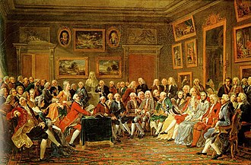

Veřejná Sféra/občanská veřejnost
Jürgen Habermas, Charles Taylor …
Mimo-politická (x politická sféra)
Sekularizovaná 1962
Kritická
Rovnostářská
Otevřená
Transparentní
Racionální
Dialogická
Osvojování si veřejné kritiky!
Karel Havlíček Borovský !!!
Dvojí pojetí veřejného mínění
Veřejné mínění (produkt reflexe, produkt diskuse; aktivně sdílený konsenzus)
Veřejné mínění (agregát soukromých názorů; diktatura názorů; každý má svojí pravdu)
Coffee house, salóny, stolní společnosti, měšťanské/ řemeslnické besedy …

Slide 18
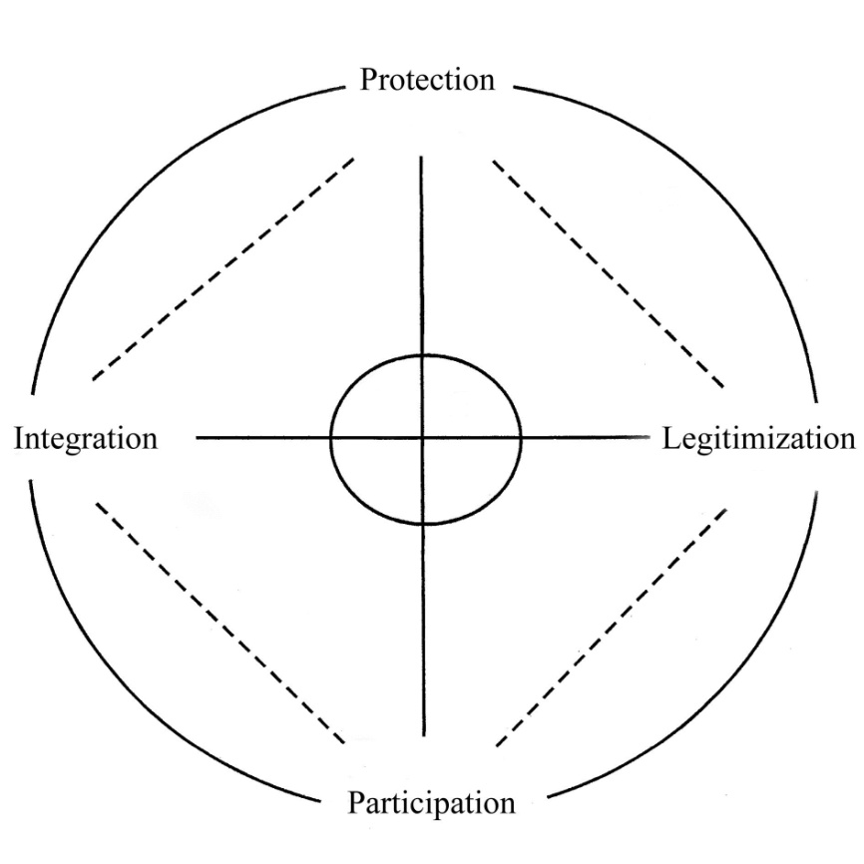
občanská veřejnost/společnost a DOBRÉ VLÁDNUTÍ
Funkce
Rizika (třeba umenšovat)
Zneužívání moci, ale i slabý stát …
Pasivita, apatie, ale i nadbytek participace
Krize důvěry, ale i nekritická důvěra
Atomizace, anomie, ale i nacionalismus

Slide 19
Klientelismus/tradiční společnost | Liberalismus/moderní společnost
Sociální hierarchie | Právní rovnost
Přátelství a nerovnost/neformálnost | Občanství/formálnost/instituce
Panství: tradice, charisma | Panství legální: právo, spravedlnost
Patrimoniální správa, vrchnost | Byrokratická správa
Pozemková držba | Soukromé/veřejné právo
Feudalismus, plebejství | Trh, soutěž
Dar, samozásobitelství | Monetární směna
Patronáž/podřízenost | Autonomie/partnerství
Strach/specifická reciprocita | Důvěra/obecná reciprocita
Bonding social capital/mechanická solidarita | Bridging social capital/organická solidarita

Slide 20
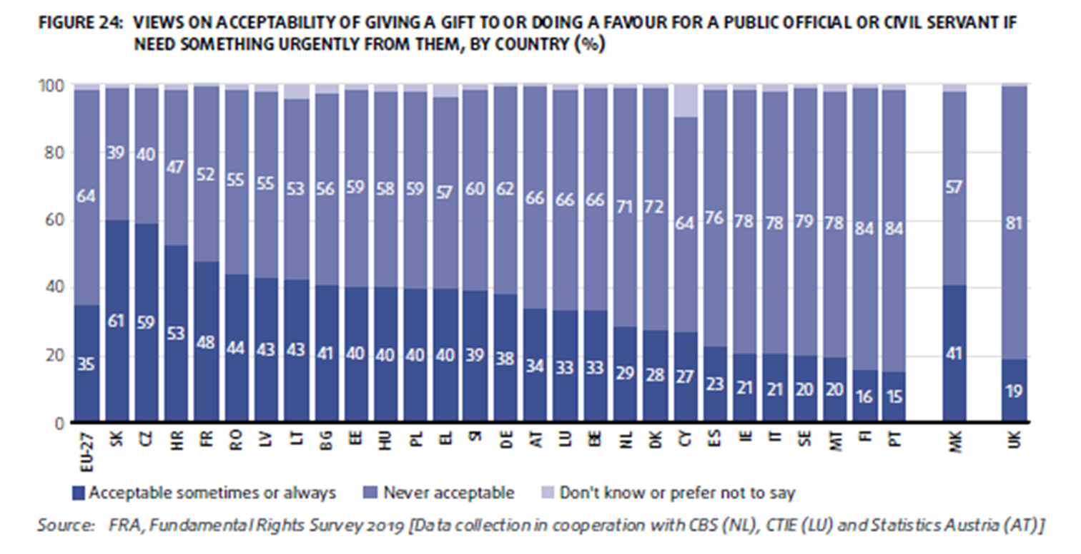
Klientelismus x liberalismus neformální x formální pravidla

Slide 21
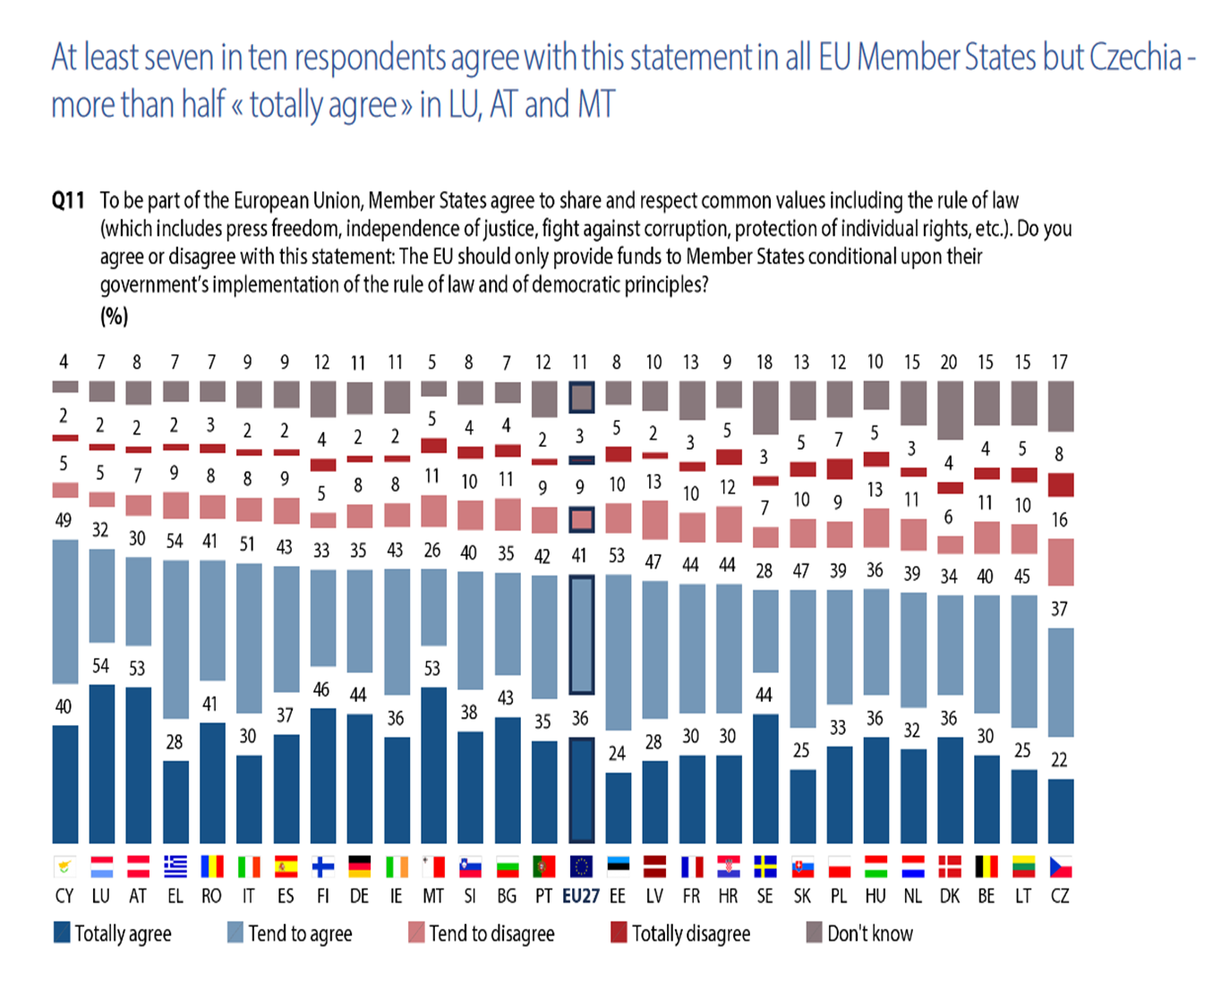

Slide 22
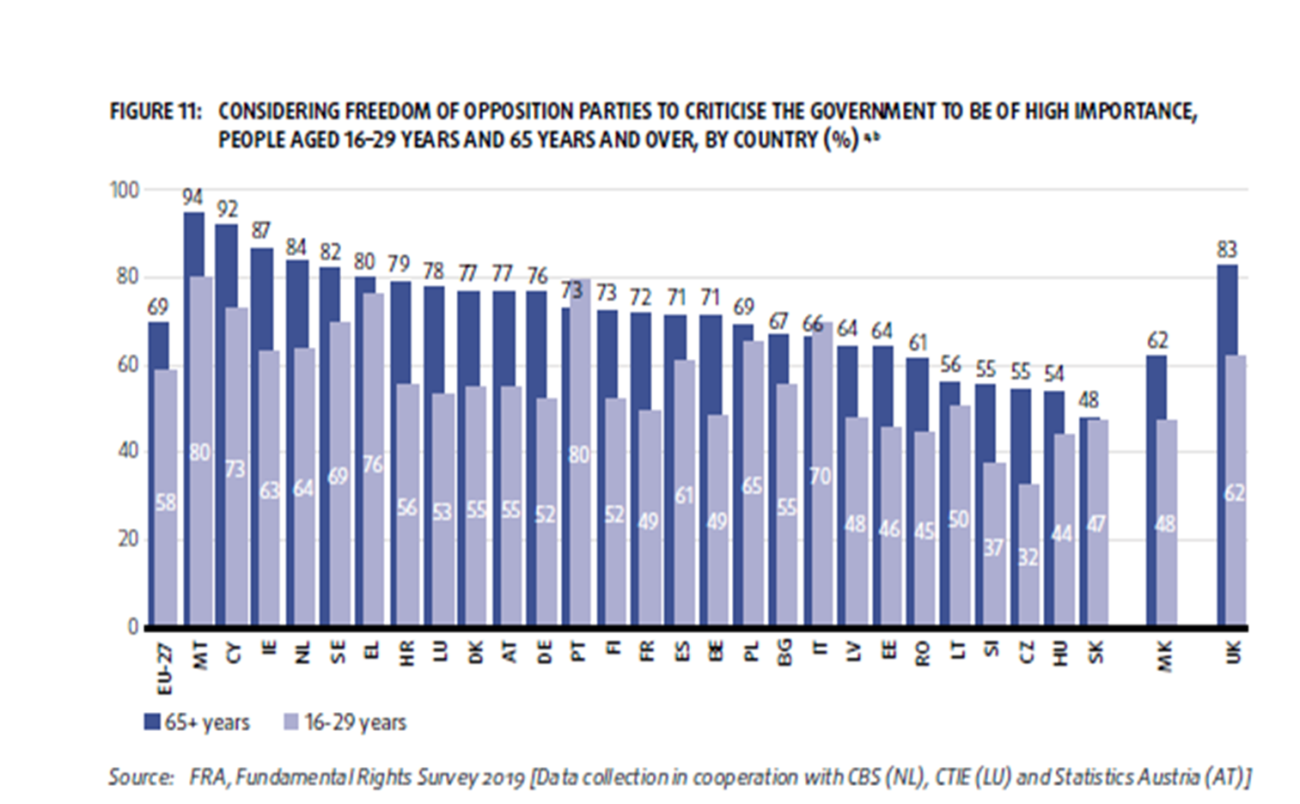
Politická modernita, role a legitimita opozice

Slide 23
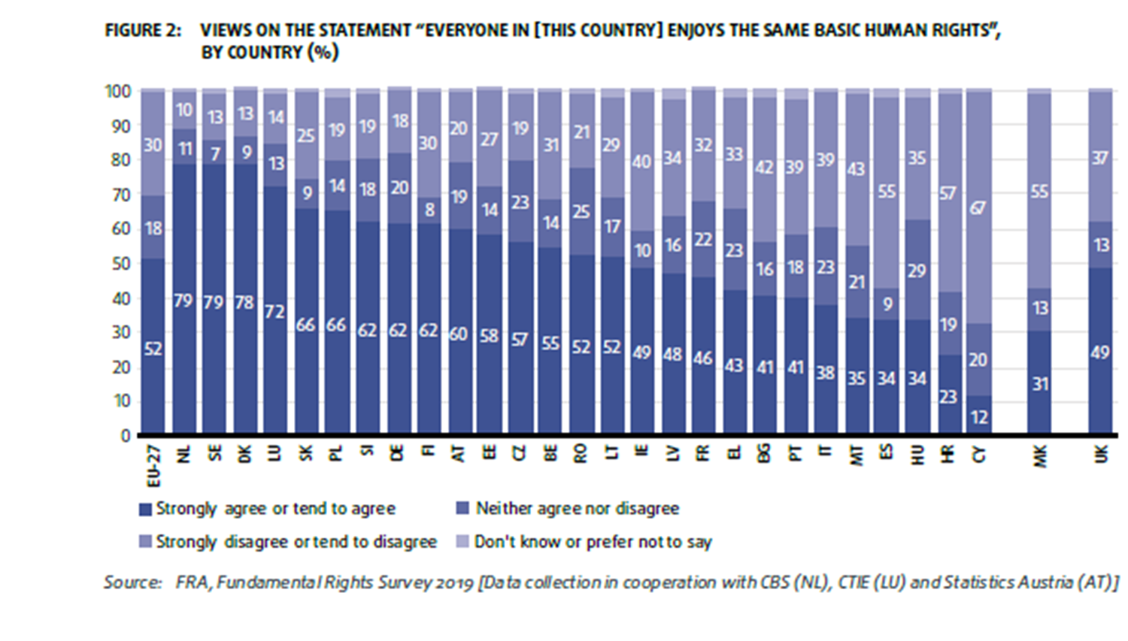
Ochrana Lidských práv

Slide 24
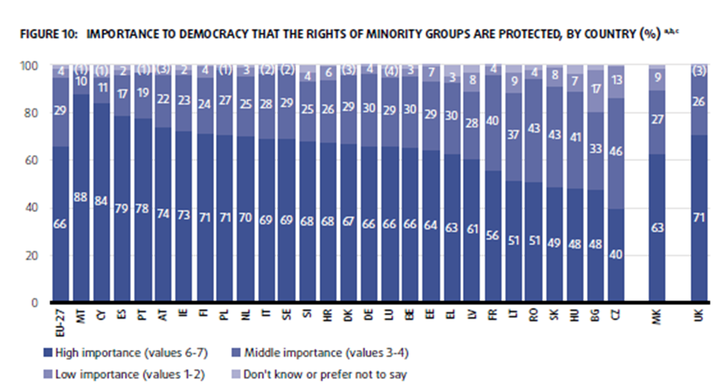
Ochrana menšin

Slide 25
Index vnímání korupce (TI)

Slide 26
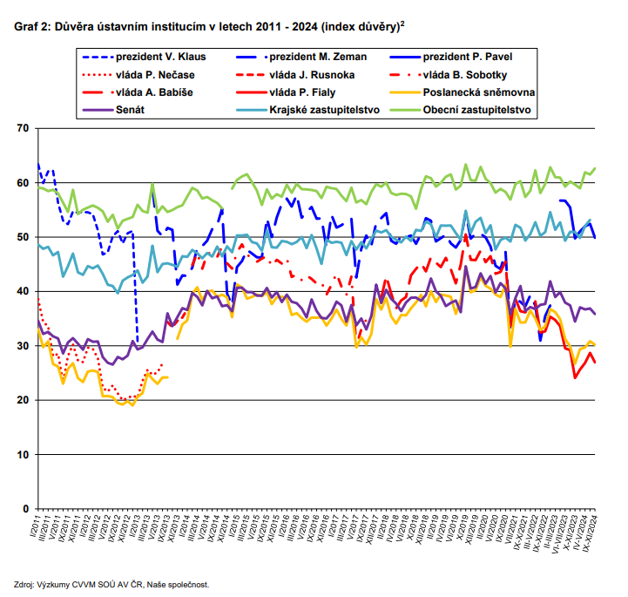

Slide 27
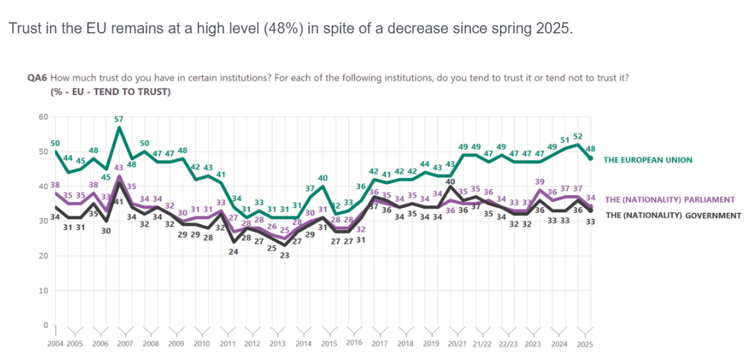
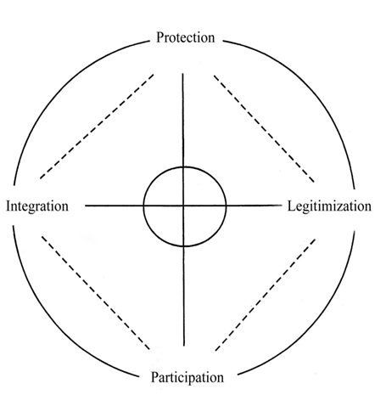


Slide 28
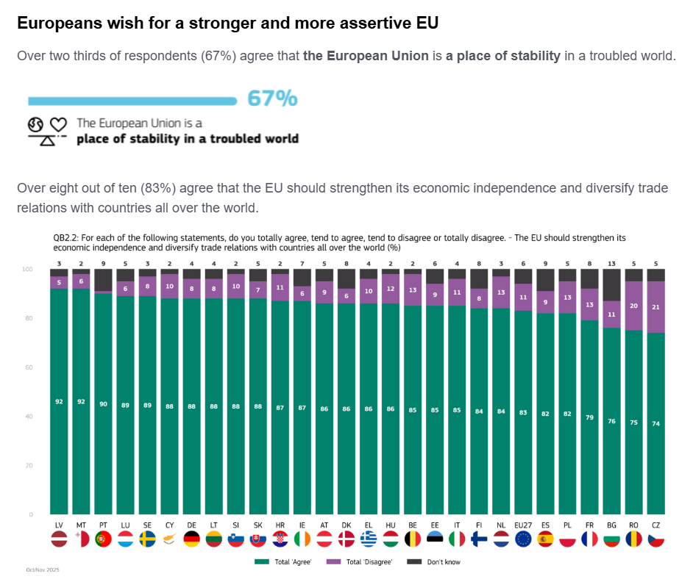

Slide 29
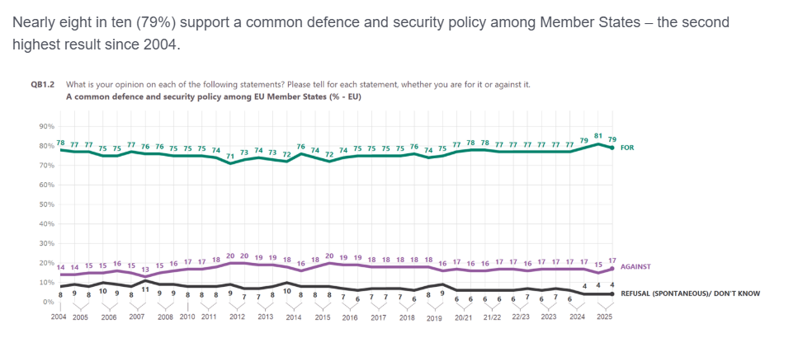


Slide 30
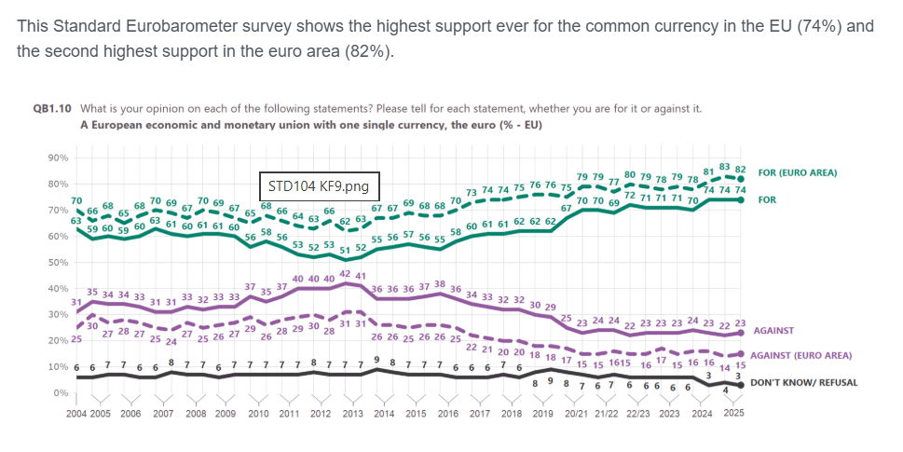

Slide 31
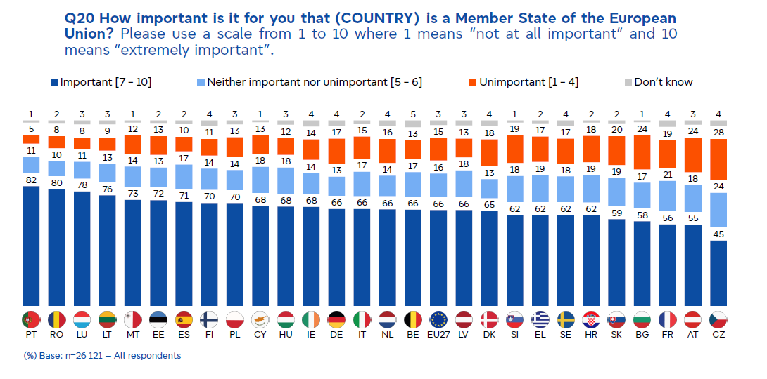




Slide 32
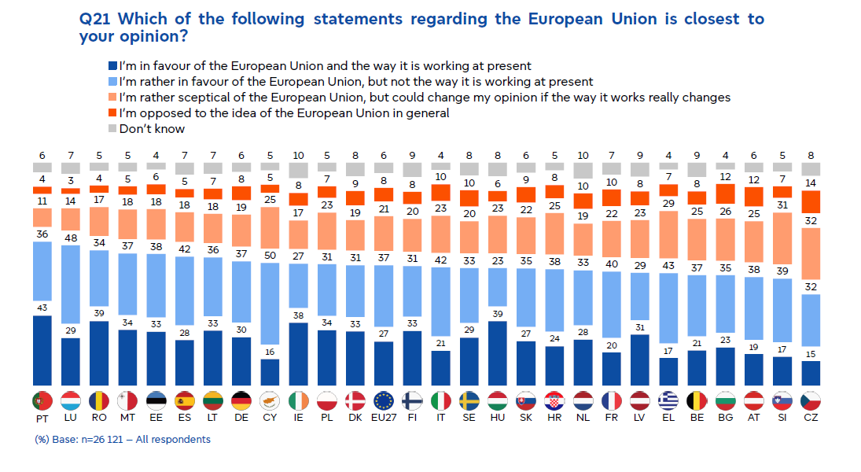
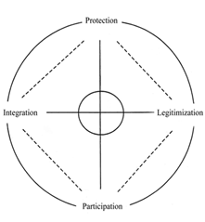

Slide 33
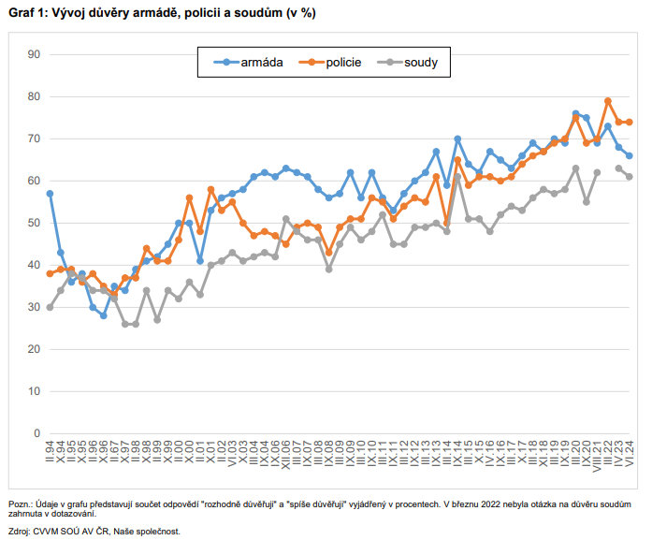

Slide 34
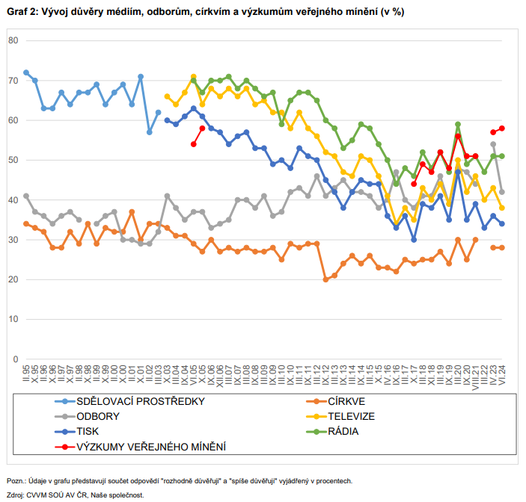
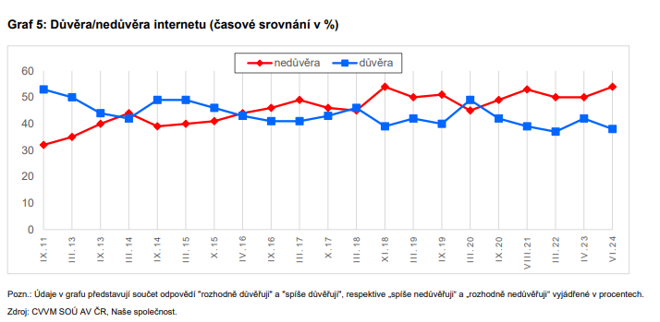
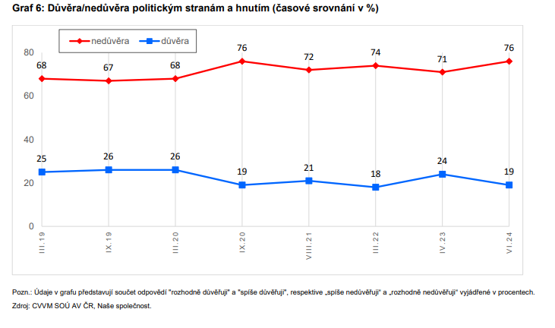

Slide 35
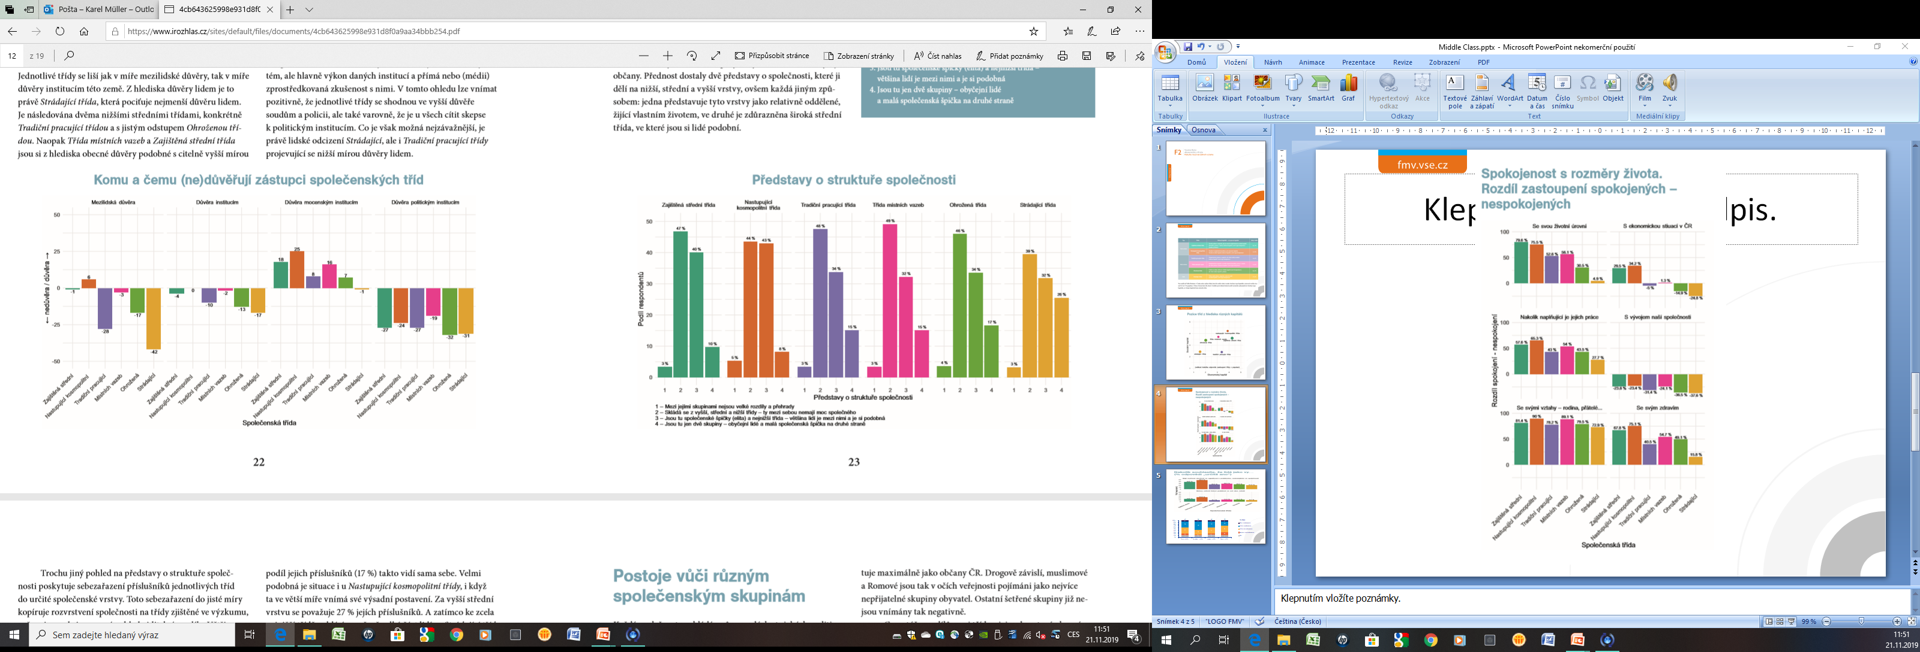
Rozděleni svobodou, 2019 český Rozhlas

Slide 36

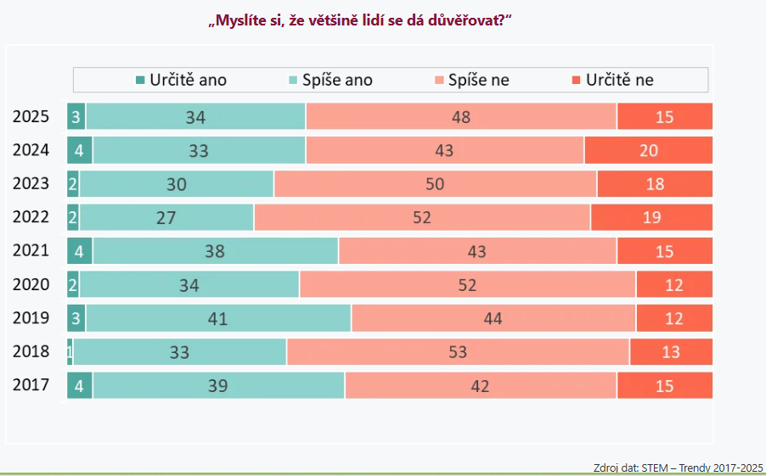


Slide 37
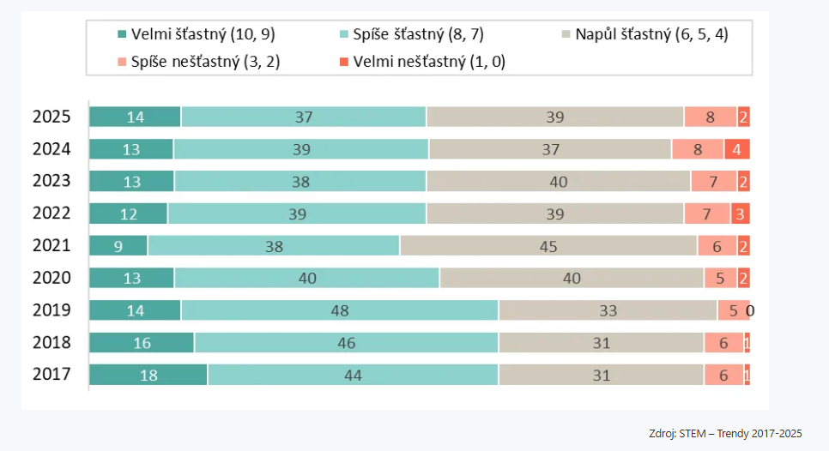

Slide 38
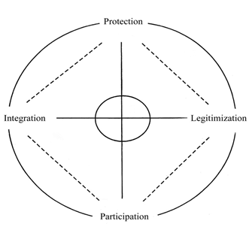
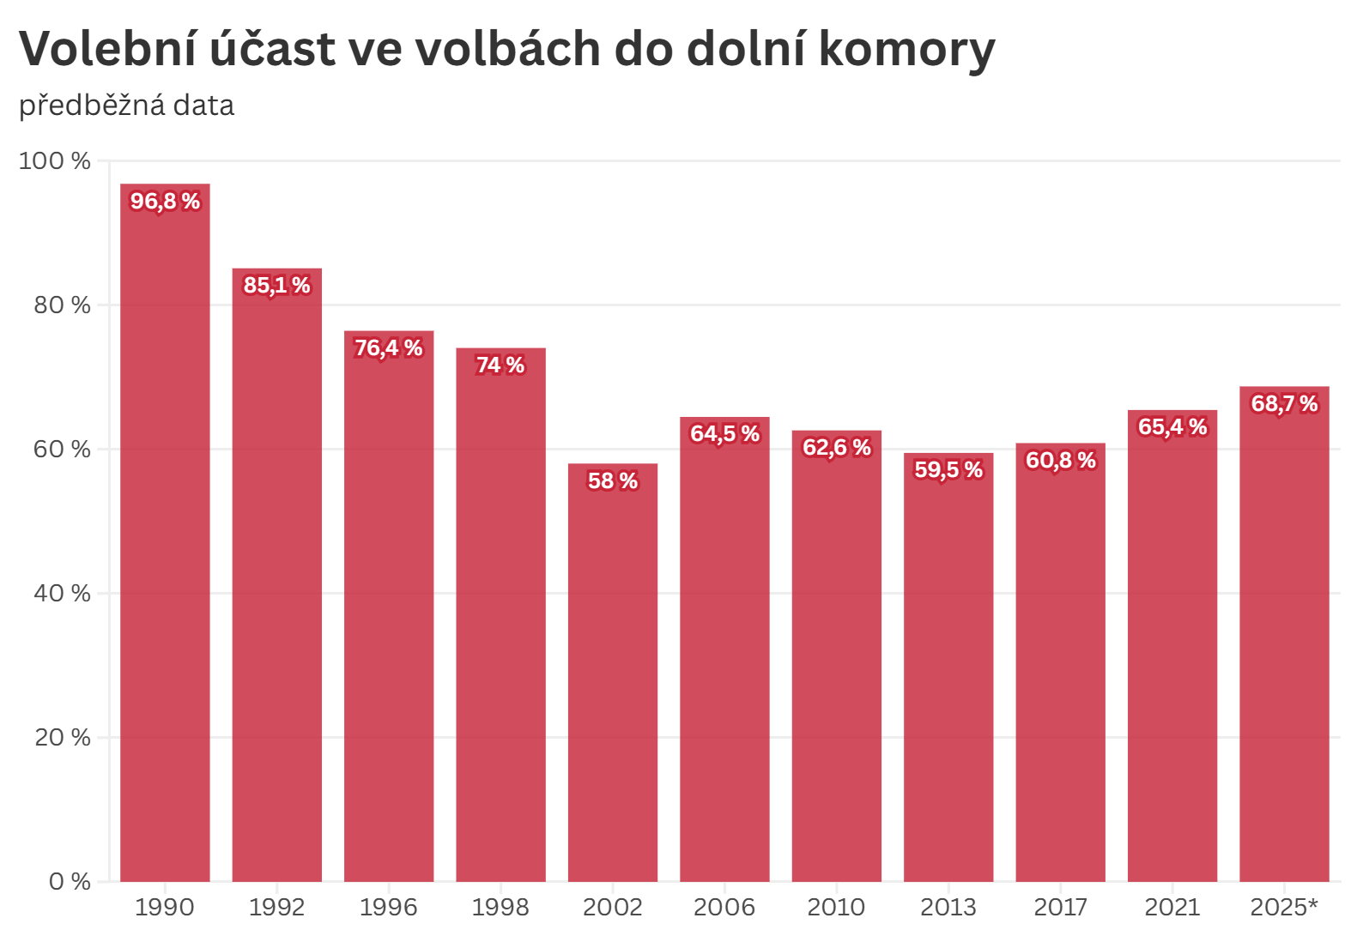

2025 byla účast 68,95%

Slide 39
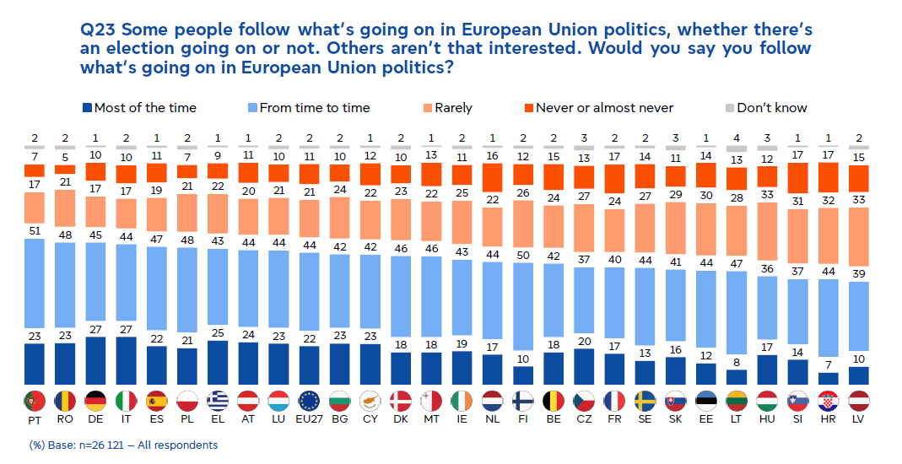

Slide 40
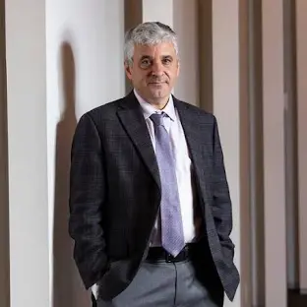
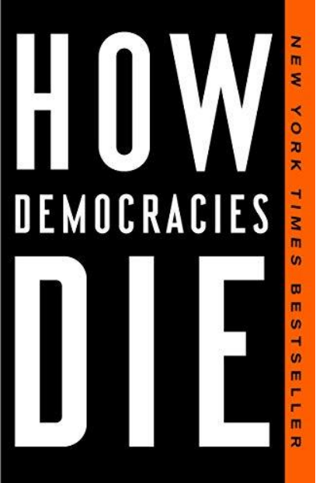
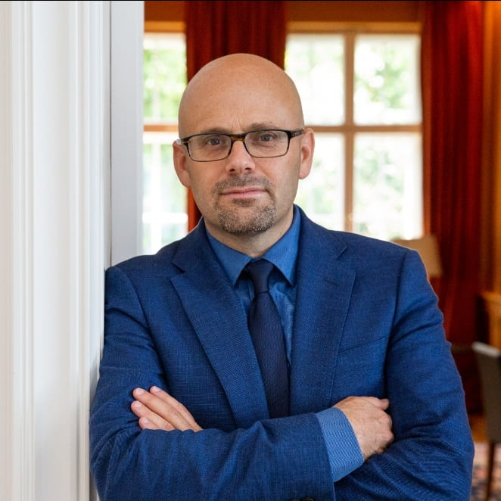
Steven Levitsky
Daniel Ziblatt
2018

Slide 41
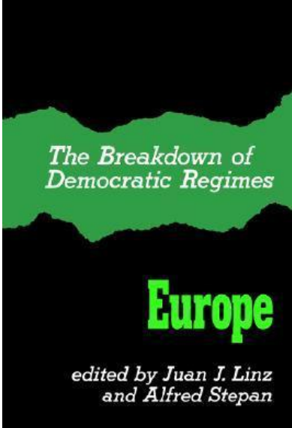
Indikátory odklonu od demokracie
How can we recognize dangerous autocrats?
Rejecting or weak support for democratic rules
Delegitimizing political opponents
Tolerating or invoking violence
Readiness to confine civic rights including media
Jak se bránit?
Spolupracovat anebo Firewall/Cordon Sanitaire?
Spolupráce se nemusí vyplatit… (?)

Slide 42

Eroze demokracie/Democratic backsliding
Osm nesamozřejmých samozřejmostí (HU, USA, SVK, RUS … nacismus, fašismus, komunismus …)
Demokracie a liberalismus jsou dnes neoddělitelné
  otevřenost ve tvorbě většiny, legitimita versus efektivita
Eroze nebývá lineární, bývá skoková
Obranou není blokovat všechny změny
  demokracii nelze jen bránit, třeba i rozvíjet
Autoritáři využívají komplexnosti a liberálnosti demokracie
Jsou chytří: metoda pokus – omyl jim stačí a funguje
Změny režimu začínají dávno předtím, než se začnou měnit zákony
Útoky na důvěru/instituce (nedůvěra je vstupenkou pro klientelismus i autoritářství)
Kulturní války jsou kouřová clona

Slide 43
Slabiny demokracie v česku
Nízká institucionální tvořivost
Nezájem o politiku (de-politizace)
  Omezený rekrutační rezervoár politických elit
  Slabá veřejná kontrola politických institucí
  Nedostatek (absence) zpětných vazeb
Stigmatizace politiky (politici x tzv. obyčejní lidé)
  Česko je země s negativním vůdcovským klimatem
  Nízká důvěra v politické strany a parlament
  Dominance negativních zpětných vazeb
    Obranný efekt uzavírání se, vyhoření, zcyničtění
    Začarovaný kruh stigmatizace, negativní selekce
Despekt k diskusi a nerealistická očekávání
  Frustrace, deziluze na straně veřejnosti
  Omezená reflexivita, efektivita institucí
  Manipulativní, demonstrativní publicita, krize legitimity/důvěry (př. pandemie, povodně)

Slide 44
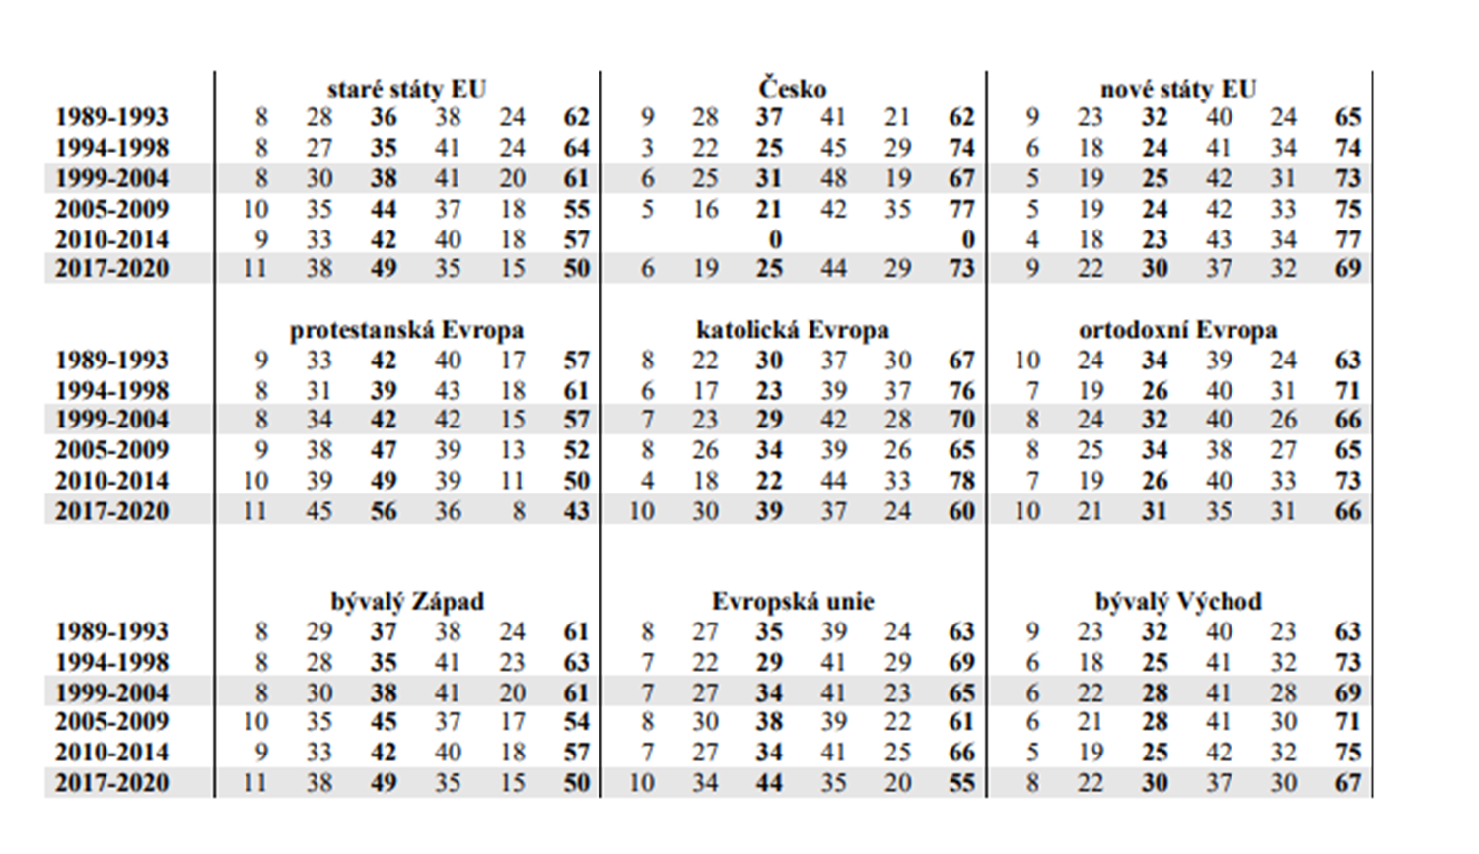
How important it is in your life: Politics
(very, important, rather important, not very important or not important at all) WVS time-series (1981-2020).

Slide 45
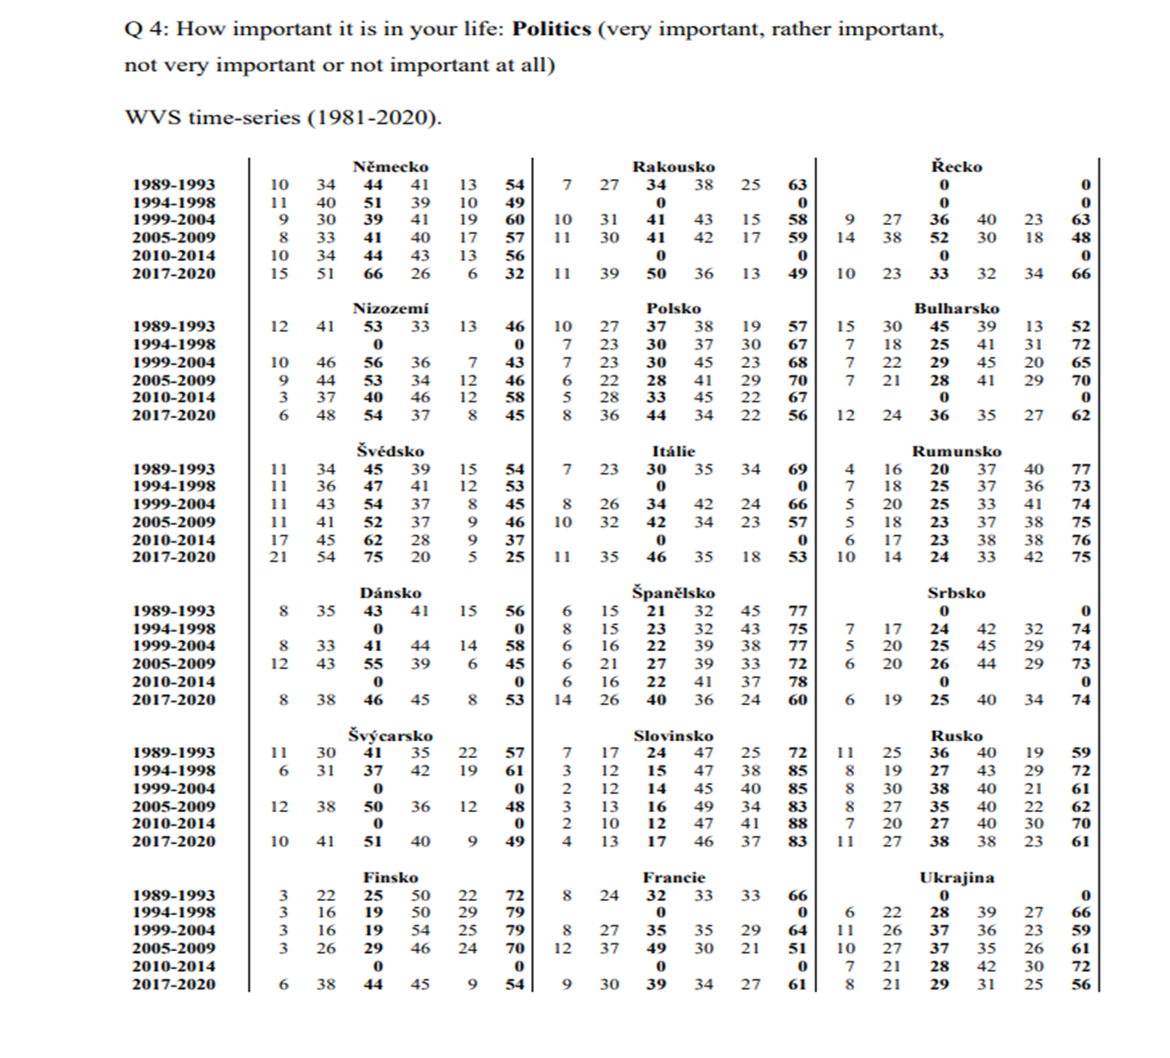

Slide 46
Posilovat odolnost naší společnosti i jejích (LIBDEM) institucí!
Potřebujeme zástupce, nikoli držitelé institucí!
Investovat důvěru (x stereotypní a priori nedůvěra)
De-stigmatizoval politickou činnost!
De-stigmatizovat, chránit a inovovat politické stranictví
Nepaušalizovat, rozlišovat, třídit!
Posilovat smysl pro pluralitu zájmů a názorů, kritické myšlení a management konfliktu směrem k optimalizaci ideálů/principů!
Zavést plošný systém politické vzdělávání ve prospěch liberálních a demokratických hodnot!

Slide 47
Jaký je vztah ideálů a reality?
Utopický realismus!
„Kdokoliv chce realizovat utopické plány, musí nejdříve vyčistit plátno, na němž je namalován skutečný svět“ (Dahrendorf).
„Nebylo by dosaženo možného, kdyby se stále neusilovalo o nemožné“ (Weber)
„Nejen my můžeme zradit své ideály, ale i ideály mohou zradit nás“ (Sartori)
„Je třeba nechat zemřít své ideály ještě dříve, než pro ně začnou umírat neviní lidé“ (Popper)
Pravidlo zpětné vazby, zprostředkující struktury

Slide 48
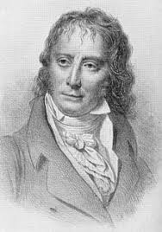
Benjamin Constant
*1767 – †1830
Reakce na revoluční teror
Ideální: maximalizace versus optimalizace
Nezamýšlené důsledky
Zprostředkující struktury
Kultura zpětné vazby

Slide 49
Jak zajistit dobré vládnutí?
Ochranná funkce
  Férová pravidla, soutěž, dělba a omezování moci
  Ochrana, podpora opozice, kontrolní výbory, svoboda slova
  Média – pluralita zdrojů, nezávislá radniční periodika
  Péče o hodnoty právního státu a lidská práva
  Participační funkce
  Volební, nevolební; věcná, střídmá, smysluplná kampaň
  Struktura otevřených příležitostí (hodiny, kanceláře, informovanost, komise, výbory, přístup do médií)
  Participační inovace (rozpočet, deliberativní fóra, referenda)
  Výchova k aktivnímu občanství, gramotnost, skills/kompetence
  Právo na občanskou neposlušnost

Slide 50
Jak zajistit dobré vládnutí?
Legitimizační funkce (krize důvěry)
Volby, dělba a omezení moci
Včasná informovanost, konzultace (i opakované)
Transparentnost (rozklikávací rozpočet)
Přístupové body, vstřícná komunikace
Vyvarovat se arogance, přehlíživosti, vrchnostenství, papalášství
Integrační funkce (atomizace, anomie)
Rodinná politika, ontologické bezpečí a péče o děti, potírání domácího násilí…
Podpora škol a školek (finanční, materiální, symbolická)
Podpora spolkového života: legislativa, granty …
Péče o bezpečí, veřejný prostor, hřiště, parky …
Zajištění bezbariérovosti, podpora sociálně slabých, ohrožených, vylučovaných…

Slide 51
THANK YOU FOR
YOUR ATTENTION
Jungmannova 17 | 110 00 Praha 1 | Česká republika
www.karelmuller.eu

